Slide 1
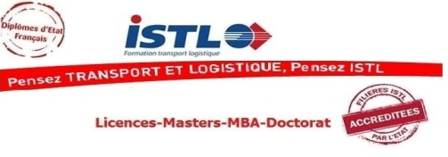
ISTL Institut Supérieur de Transport et de Logistique
Diplômes d’Etat Français
Filières Accréditées par l’Etat
لأول مرة بالناظور
Unique école marocaine spécialisée dans l’enseignement de la logistique

Slide 2
Filières ISTL ACCREDITEES par l’Etat
Double Diplomation
Des Parcours d’Excellence Licence
Master
Doctorat
Diplômes d’Etat Français

Slide 3
Les partenaires :

Slide 4
Baccalauréat Toutes options
Double Diplomation
Filières Accréditées par l’Etat
Diplômes d’Etat Français
1ère année de Licence
Tronc Commun
2ème année de Licence
Tronc Commun

Slide 5
Diplôme bac +3
Double Diplomation
FILIER LOGISTIQUE
Filières Accréditées par l’Etat
Licence Professionnelle
Management et Gestion des Activités de Logistique Internationale
Bac + 3
Licence Professionnelle
Responsable d’Unité Opérationnelle Logistique
Bac + 3
Licence Professionnelle
Responsable en Logistique
Bac + 3

Slide 6
Diplôme bac +3
Double Diplomation
FILIER TRANSPORT
Filières Accréditées par l’Etat
Licence Professionnelle
Management du Transport Maritime
Bac + 3
Licence Professionnelle
Responsable Production Transport de personnes
Bac + 3
Licence Professionnelle
Organisateur de Transports Multimodaux et internationaux
Bac + 3

Slide 7
Diplôme bac +4
FILIER TRANSPORT
1ère année du Master
FILIER LOGISTIQUE
1ère année du Master

Slide 8
Diplôme bac +5
Double Diplomation
FILIER LOGISTIQUE
Filières Accréditées par l’Etat
Master 2
Management des projets Logistiques
Diplôme Bac+5
Conception Logistique
Master 2
Manager de la Chaine Logistique
Diplôme Bac +5
Manager de la Chaine
Logistique
Master 2
Achats internationaux
Diplôme Bac +5
Achats Internationaux

Slide 9
Diplôme bac +5
Double Diplomation
FILIER TRANSPORT
Filières Accréditées par l’Etat
Master 2
Droit des Transports Maritimes
Diplôme Bac+5
Management du Transport Maritime
Master 2
Transports Urbains et régionaux de Personnes
Diplôme Bac+5
Transports Urbains et Interurbains de Personnes
Diplôme Bac+5
Transports et Commerce International

Slide 10
Diplôme bac +6
Mastère Spécialisé
Ingénierie et Management des Systèmes Logistiques

Slide 11
فرصة
Doctorat

Slide 12
FORMATIONS QUALIFIANTES COURTES
بإمكانك الحصول على مجموعة من الديبلومات حتى ان لم تتوفر على مستوى معين من الدراسة
2 à 3 JOURS
En Partenariat avec :
&
Formations Diplomantes grâce à la VAP

Slide 13
LES FORMATIONS
Management et Gestion
Ressources Humaines
Management des opérations Logistiques
Réglementation, Juridique, Social
Techniques d’Exploitation Transport
Matières Dangereuses / Sureté d’Hygiène
Environnement Durable
Transport Multimodal International

Slide 14
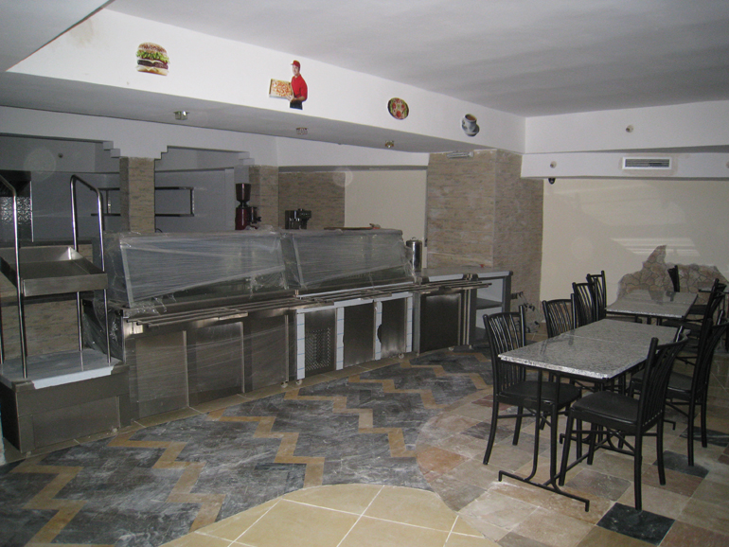
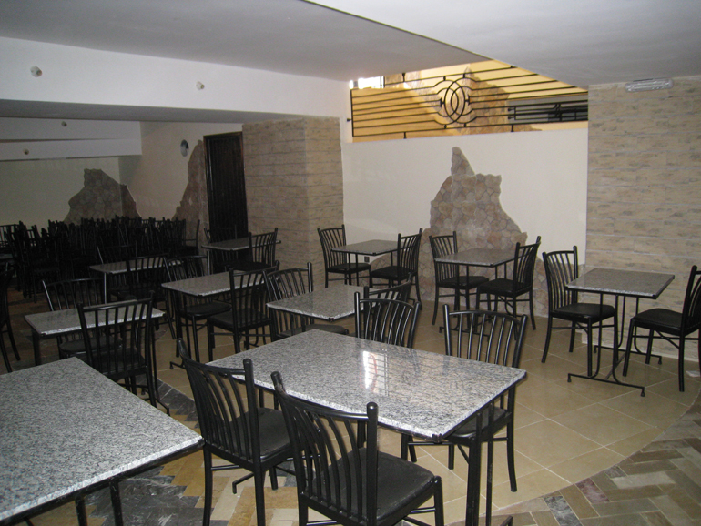
Café d’etudiant مقهى الطالب
- لطلبة معهدي: IESMP و ISTL –Nador - لطلبة المدارس والمعاهد الأخرى والجامعة

Slide 15
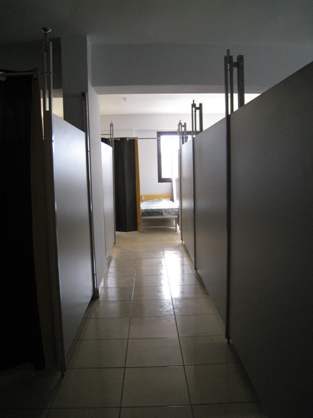
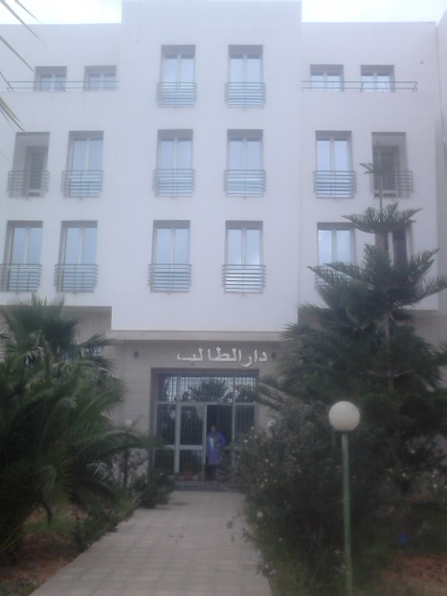
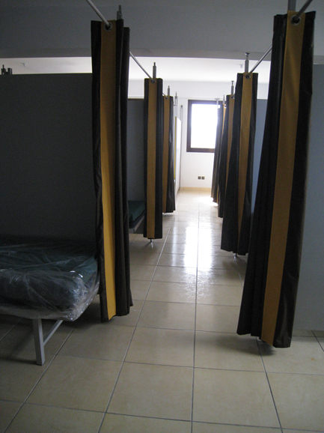
Cité : DAR ATTALEB حي :دار الطالب حي خاص

Slide 16
العنوان الدارالبيضاء شارع الرباط : حي عين السبع الدارالبيضاء Tél: (+212) 0522 24 64 64 / 61 61 www.istl.ma الناظور شارع تاويمة الطريق الرئيسية 39 الناظور (قرب ثانوية الناظور الجديد) Tél: +212 - 536 - 60 - 33 - 25/26 | Fax: +212 - 536 - 60 - 33 - 27 | info@iesmp.ma www.iesmp.ma

